Slide 1
my; oelafjk j.=fõ uq,a ;Srefõ we;s rEmhg wod< bx.%Sis wlaIrh fojeks
;Srefõ wod< ku iu. .,md ysia;ek bÈßfhka ,shkak'

Slide 2
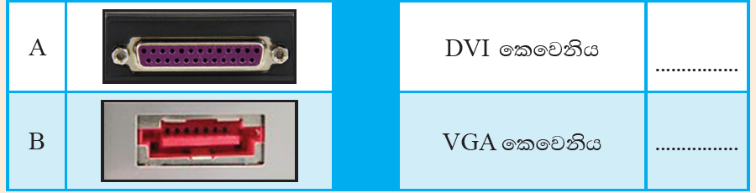
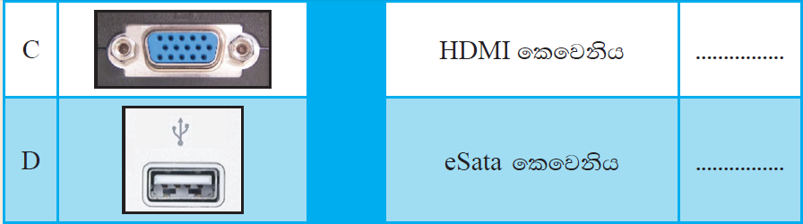
KK
C
F
H

Slide 3
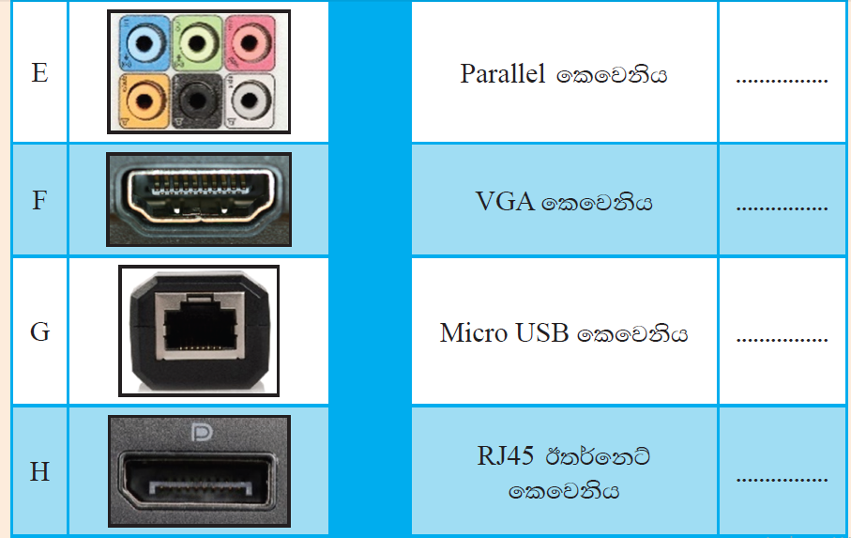
KA
SD card reader
J
D
G

Slide 4
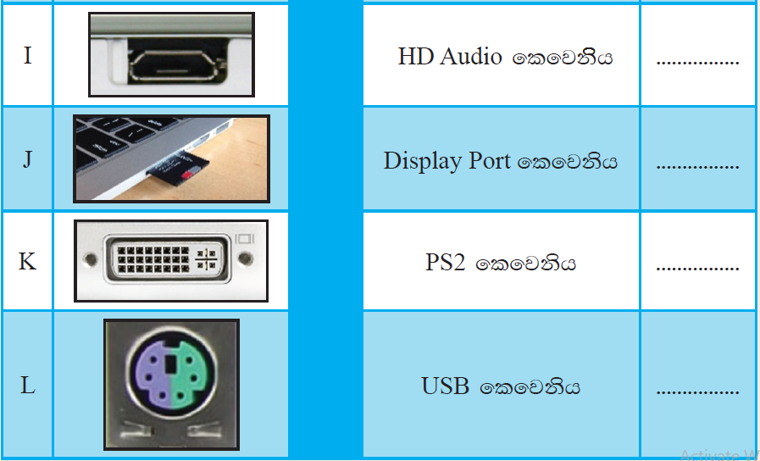
E
L
D

